Slide 1
Computação Gráfica: Aula 6.1: Curvas Paramétricas em 2D Parte 3: B-Splines Prof. Dr. rer.nat. Aldo von Wangenheim
Departamento de Informática e Estatística - INE/CTC/UFSC

Slide 2
Parte III: 6.1. B-splines Uniformes
O termo Spline remonta às longas tiras de aço flexíveis utilizadas antigamente na construção naval para determinar a forma do casco dos navios.
As splines eram deformadas através de pesos chamados “Ducks”, que eram atados a estas em posições determinadas para deformá-las em várias direções da forma desejada.
As splines, a não ser que puxadas de forma muito extrema, possuíam a propriedade de manterem continuidade de segunda ordem.

Slide 3
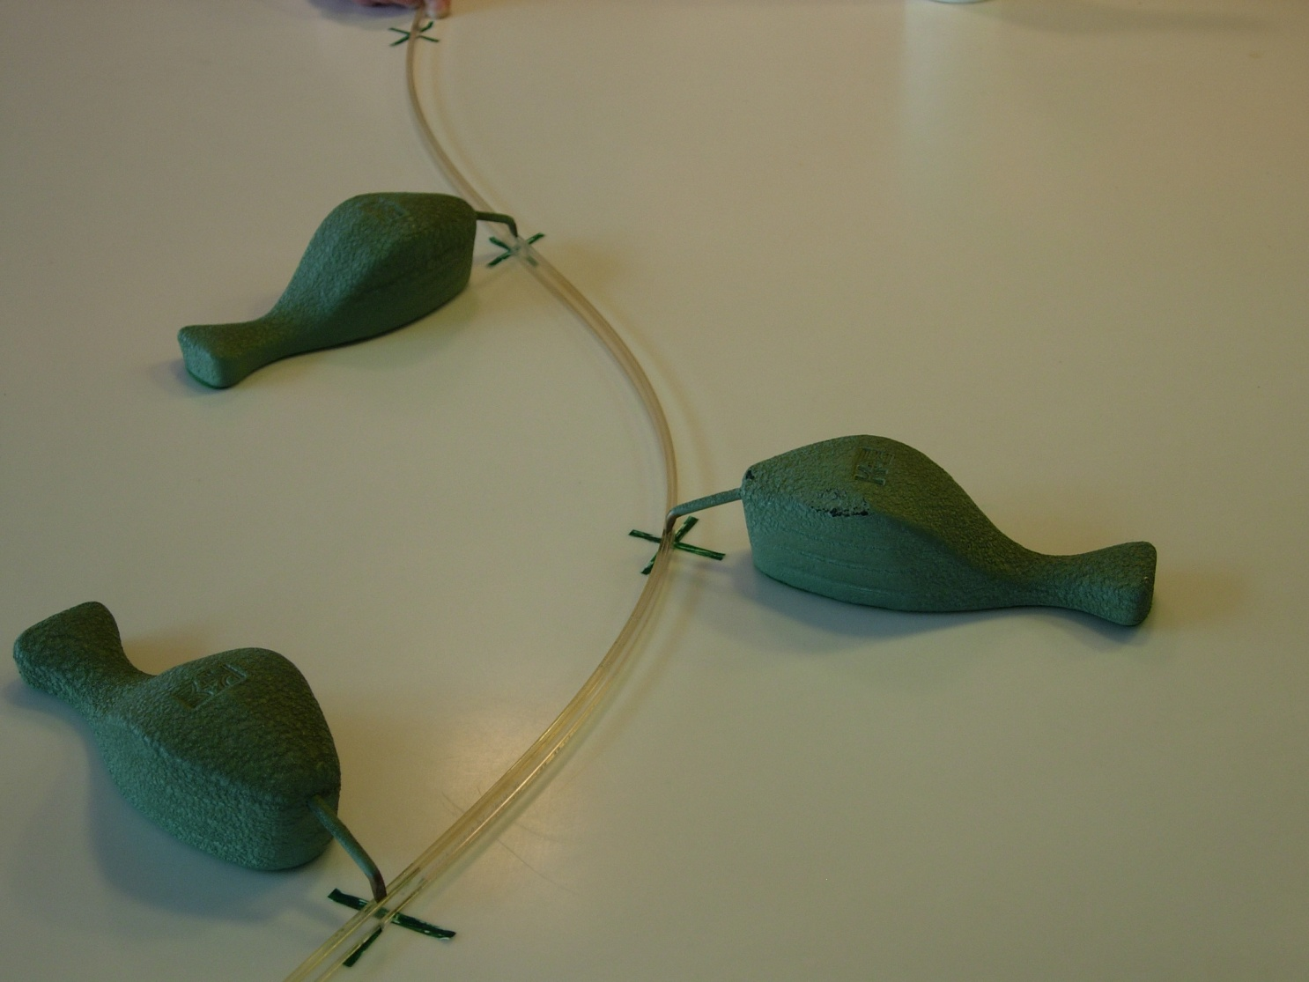
B-splines Uniformes

Slide 4
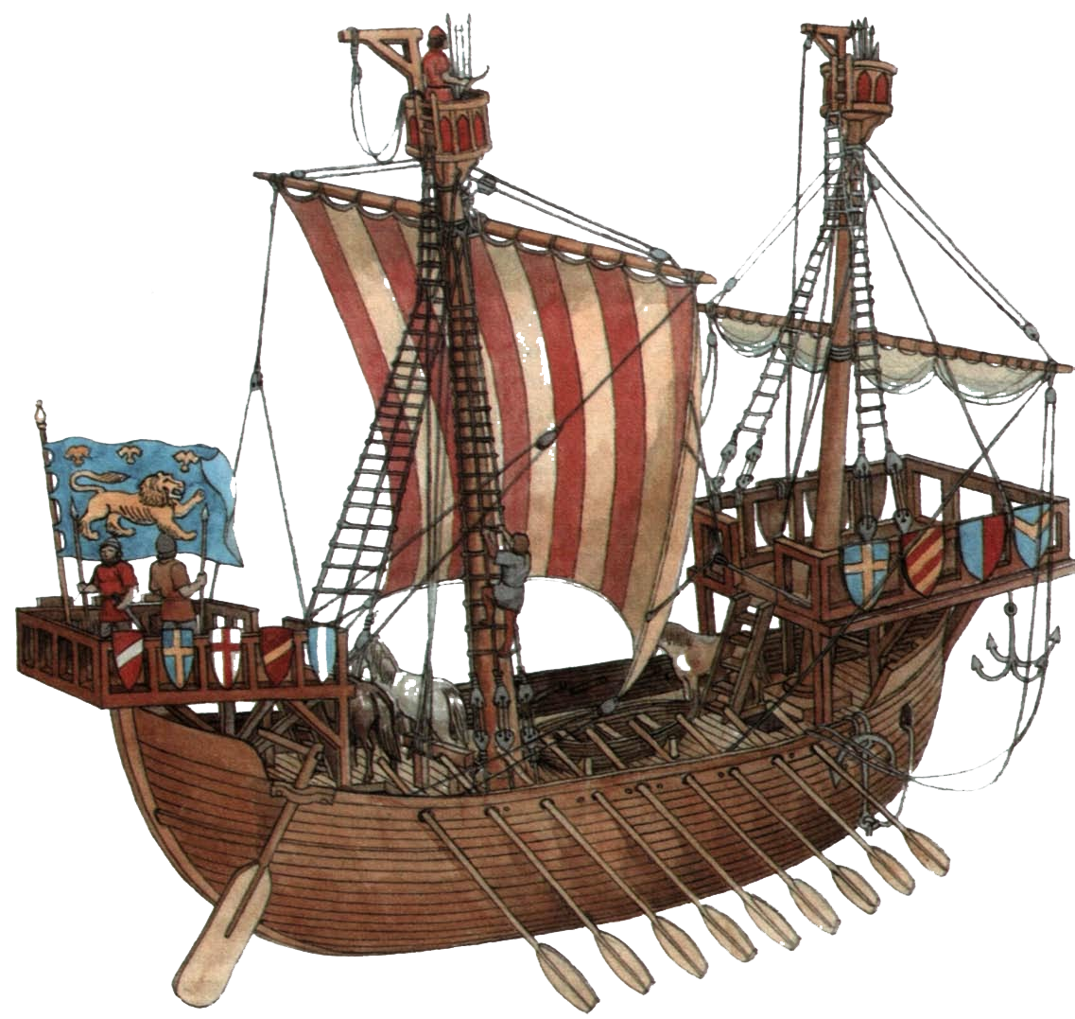

Slide 5
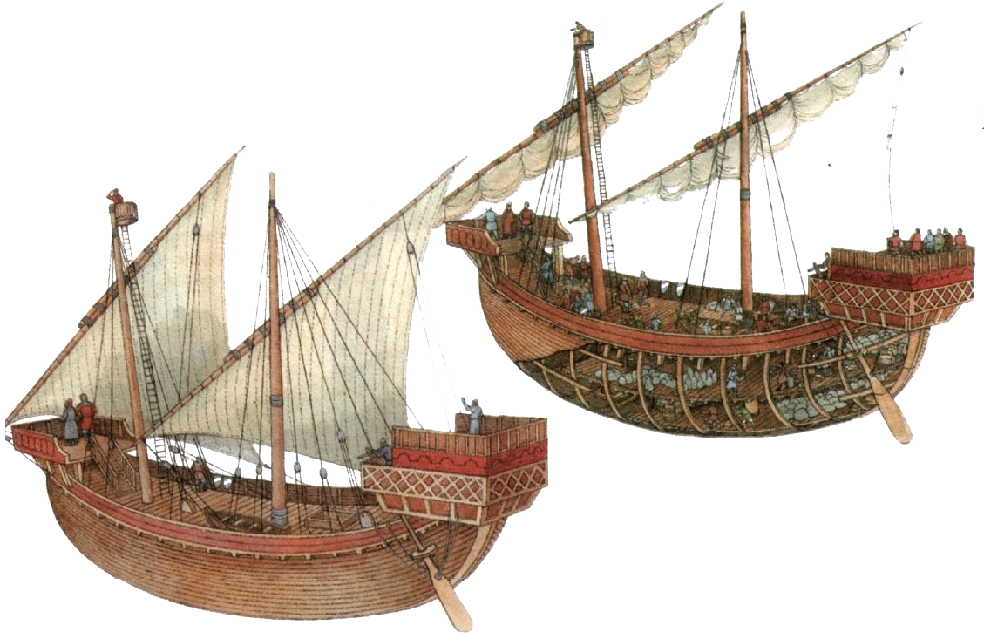

Slide 6
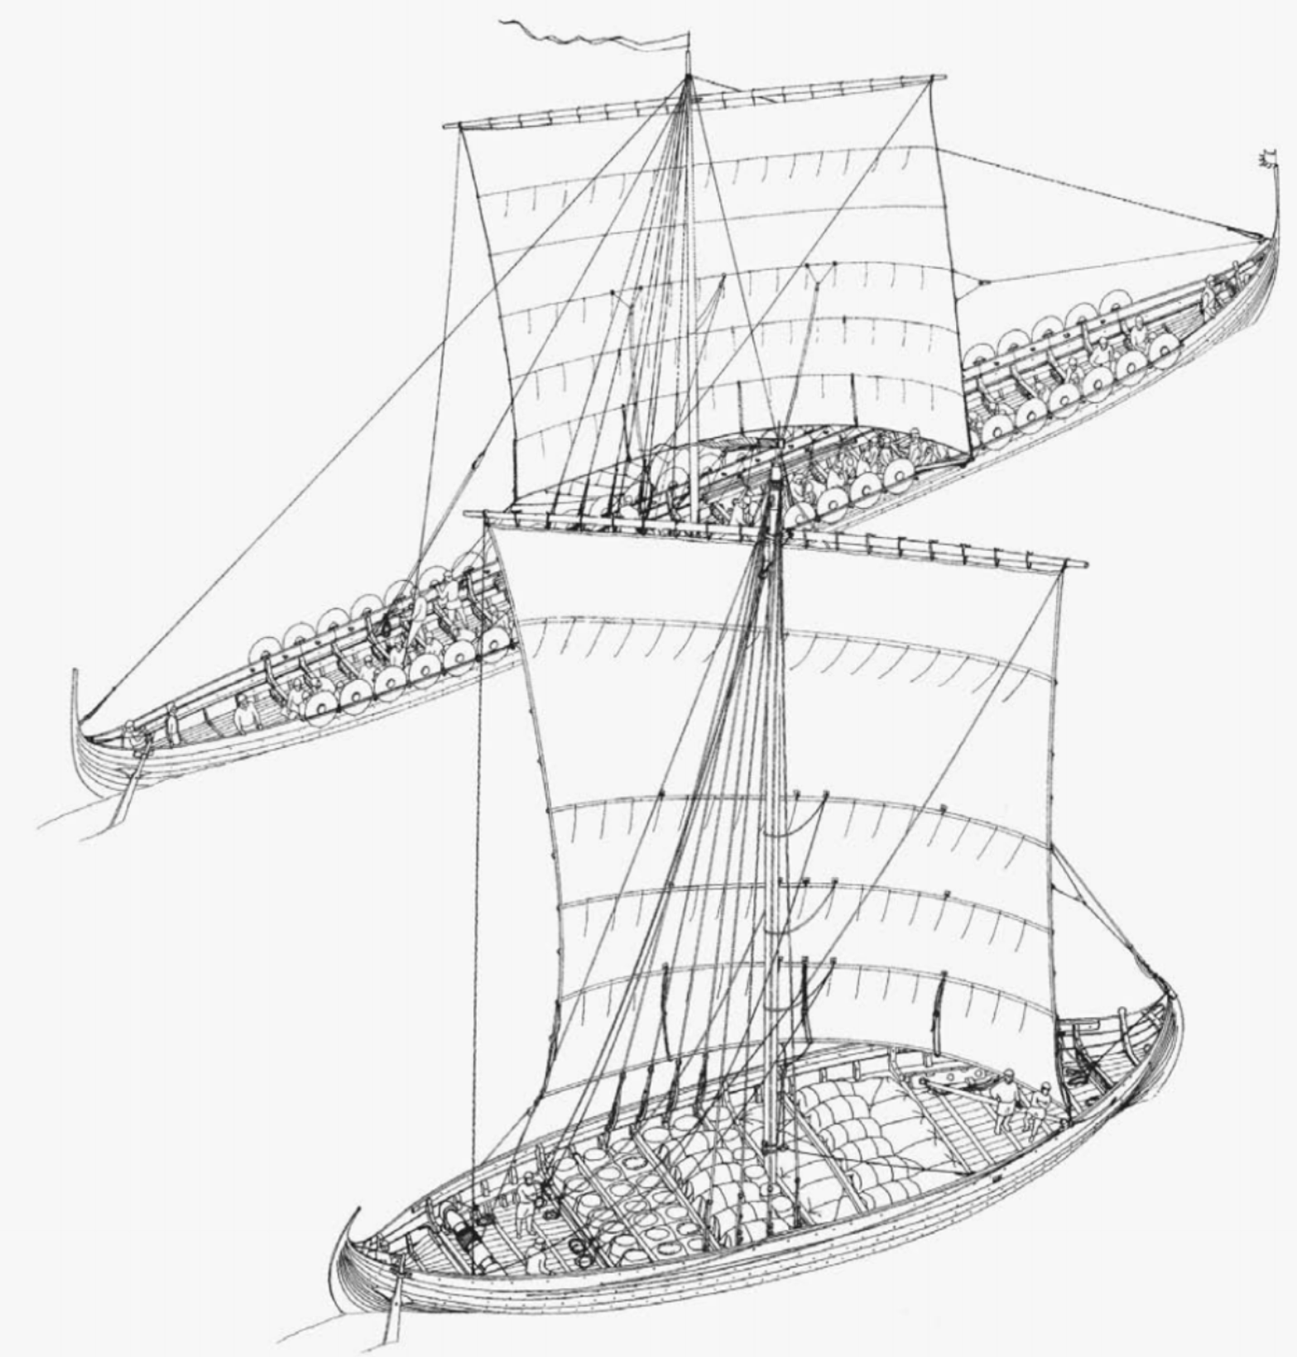

Slide 7
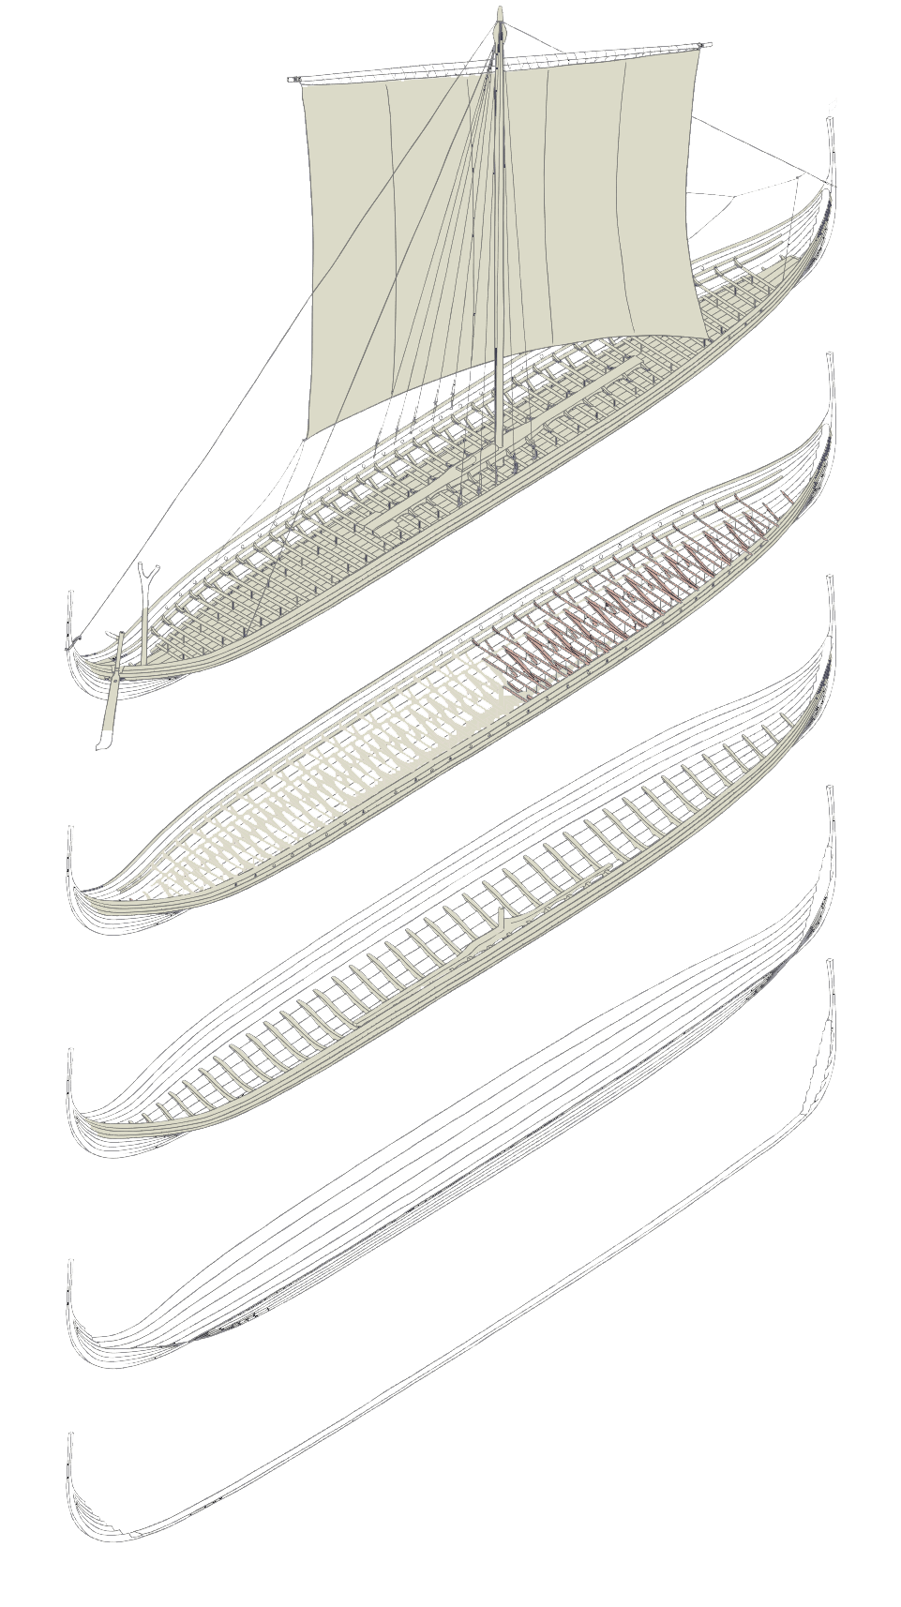
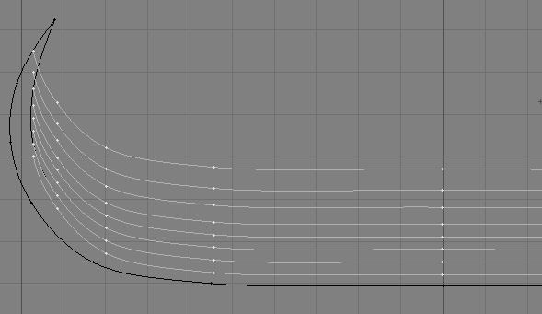
Parte III: 6.1.B-splines Uniformes

Slide 8
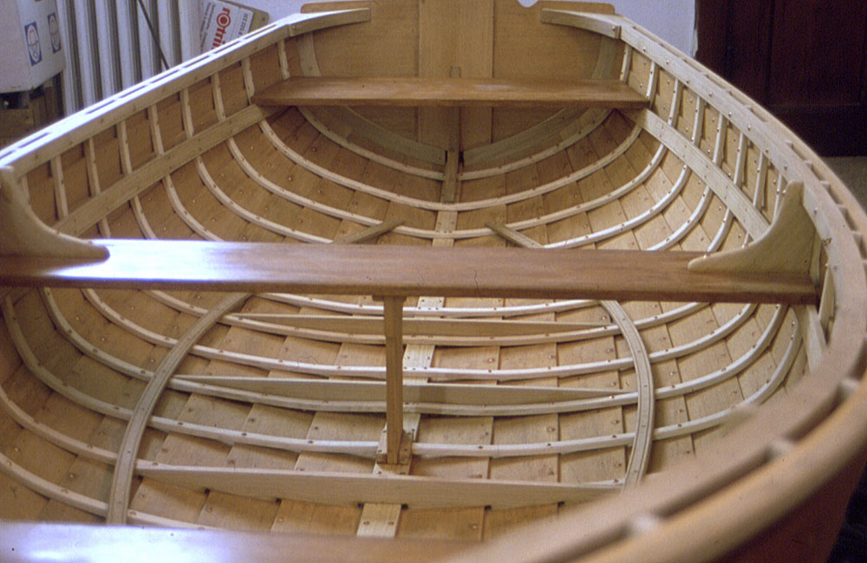
Parte III: 6.1.B-splines Uniformes

Slide 9
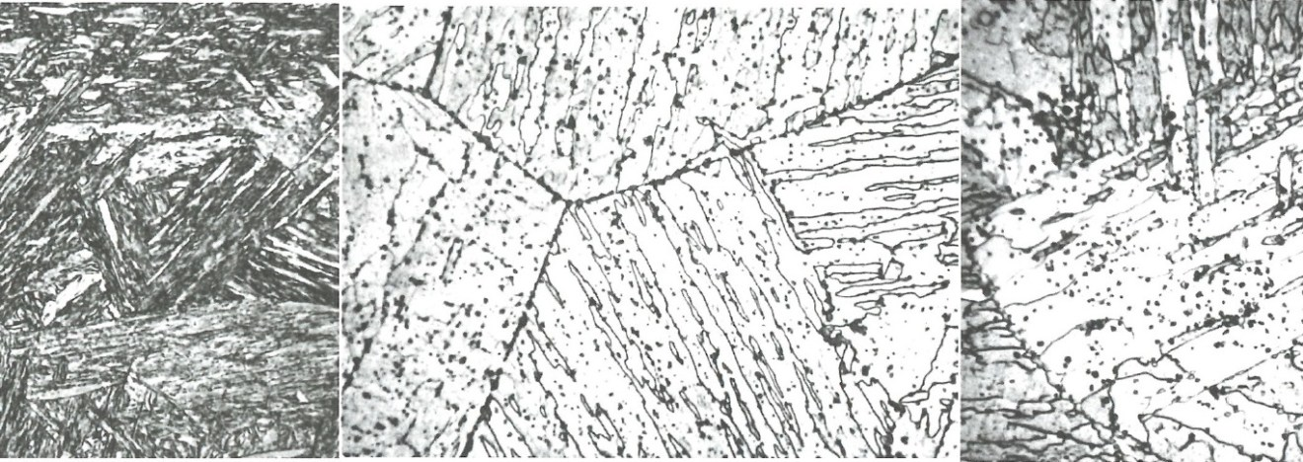
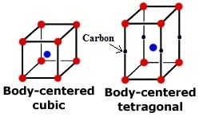
O que é Têmpera?

Slide 10
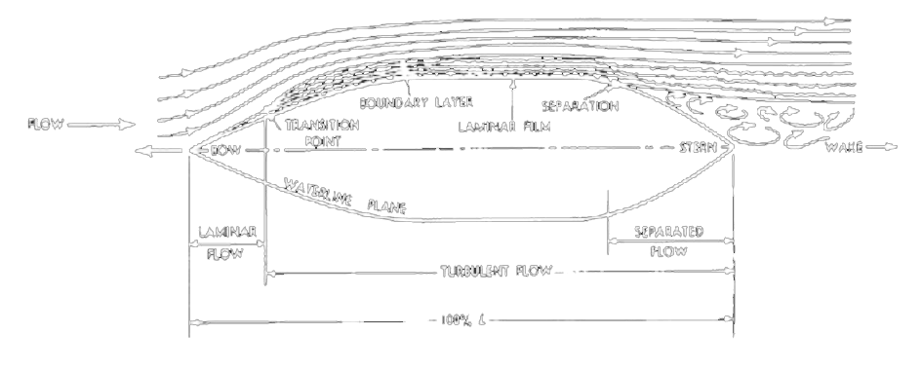
O que é Arrasto?

Slide 11
Parte III: 6.1.B-splines Uniformes
O equivalente matemático dessas tiras, as splines cúbicas naturais, são curvas polinomiais cúbicas com continuidades C⁰, C¹ e C², que passam através dos pontos de controle.
Em função disso, as splines, por possuírem um grau de continuidade a mais que a continuidade inerente às curvas de Bézier e de Hermite, são consideradas mais suaves como elementos de interpolação.

Slide 12
Parte III: 6.1.B-splines Uniformes
Os coeficientes polinomiais das splines cúbicas naturais, no entanto, são dependentes de todos os n pontos de controle.
Isto implica em inversões de matrizes n+1 por n+1, que devem ser repetidas toda vez que um ponto de controle é movido, pois cada ponto afeta toda a curva.
Isto é computacionalmente desinteressante.

Slide 13

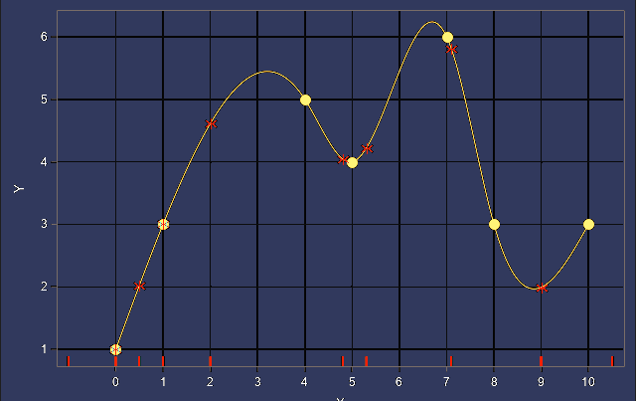

Slide 16

Parte III: 6.1.B-splines Uniformes
B-splines são segmentos de curva cujo comportamento depende de apenas uns poucos pontos de controle.
Foram desenvolvidas entre 1960 e 1972 por Carl-Wilhelm Reinhold de Boor, matemático da General Motors

Slide 17
Parte III: 6.1.B-splines Uniformes
B-splines são tratadas de forma um pouco diferente das curvas de Bézier ou Hermite:
Nas curvas anteriores, a única interdependência que existia, era que para conseguir continuidade C¹:
repetíamos um ponto e
garantíamos a colinearidade do segmento de reta formado pelos pontos de controle na junção.

Slide 18
Parte III: 6.1.B-splines Uniformes
As b-splines são curvas com muitos pontos de controle, mas que são tratadas como uma seqüência de segmentos de ordem cúbica.
Assim: Uma b-spline com P₀ ... P_{m} pontos de controle, onde m >= 3, é formada por m - 2 segmentos cúbicos.
Denotamos estes segmentos por Q₃ a Q_{m}.

Slide 19
Parte III: 6.1.B-splines Uniformes
Cada um dos m - 2 segmentos de curva de uma b-spline é definido por quatro dos m + 1 pontos de controle.
Segmento Q_{m} é definido pelos pontos P_{m - 3}, P_{m} ₋ ₂, P_{m} ₋ ₁ e P_{m}.

Slide 20
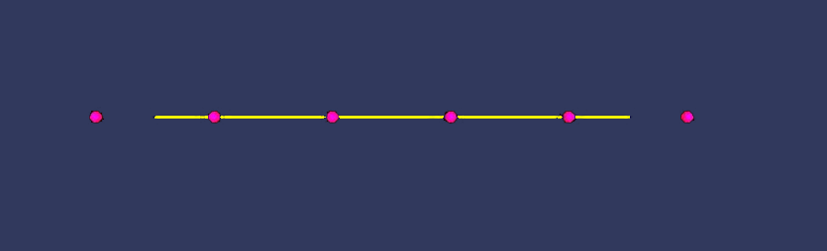
P₀
P₁
P₂
P₃
P₄
P₅

Slide 21
Q₀
P₀
P₁
P₂
P₃
P₄
P₅

Slide 22
Q₁
P₀
P₁
P₂
P₃
P₄
P₅

Slide 23
Q₂
P₀
P₁
P₂
P₃
P₄
P₅

Slide 24
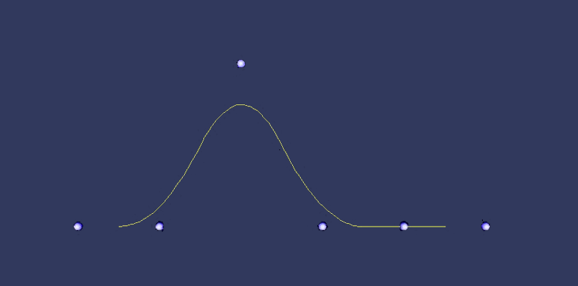
P₂
P₀
P₁
P₃
P₄
P₅

Slide 25
Q₀
P₂
P₀
P₁
P₃
P₄
P₅

Slide 26
Q₁
P₂
P₀
P₁
P₃
P₄
P₅

Slide 27
Q₂
P₂
P₀
P₁
P₃
P₄
P₅

Slide 28
P₂
P₀
P₁
P₃
P₄
P₅

Slide 29
P₂
P₀
P₁
P₃
P₄
P₅

Slide 30


Slide 31
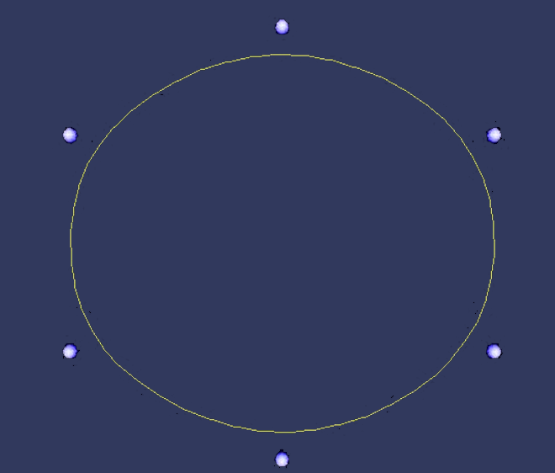

Slide 32
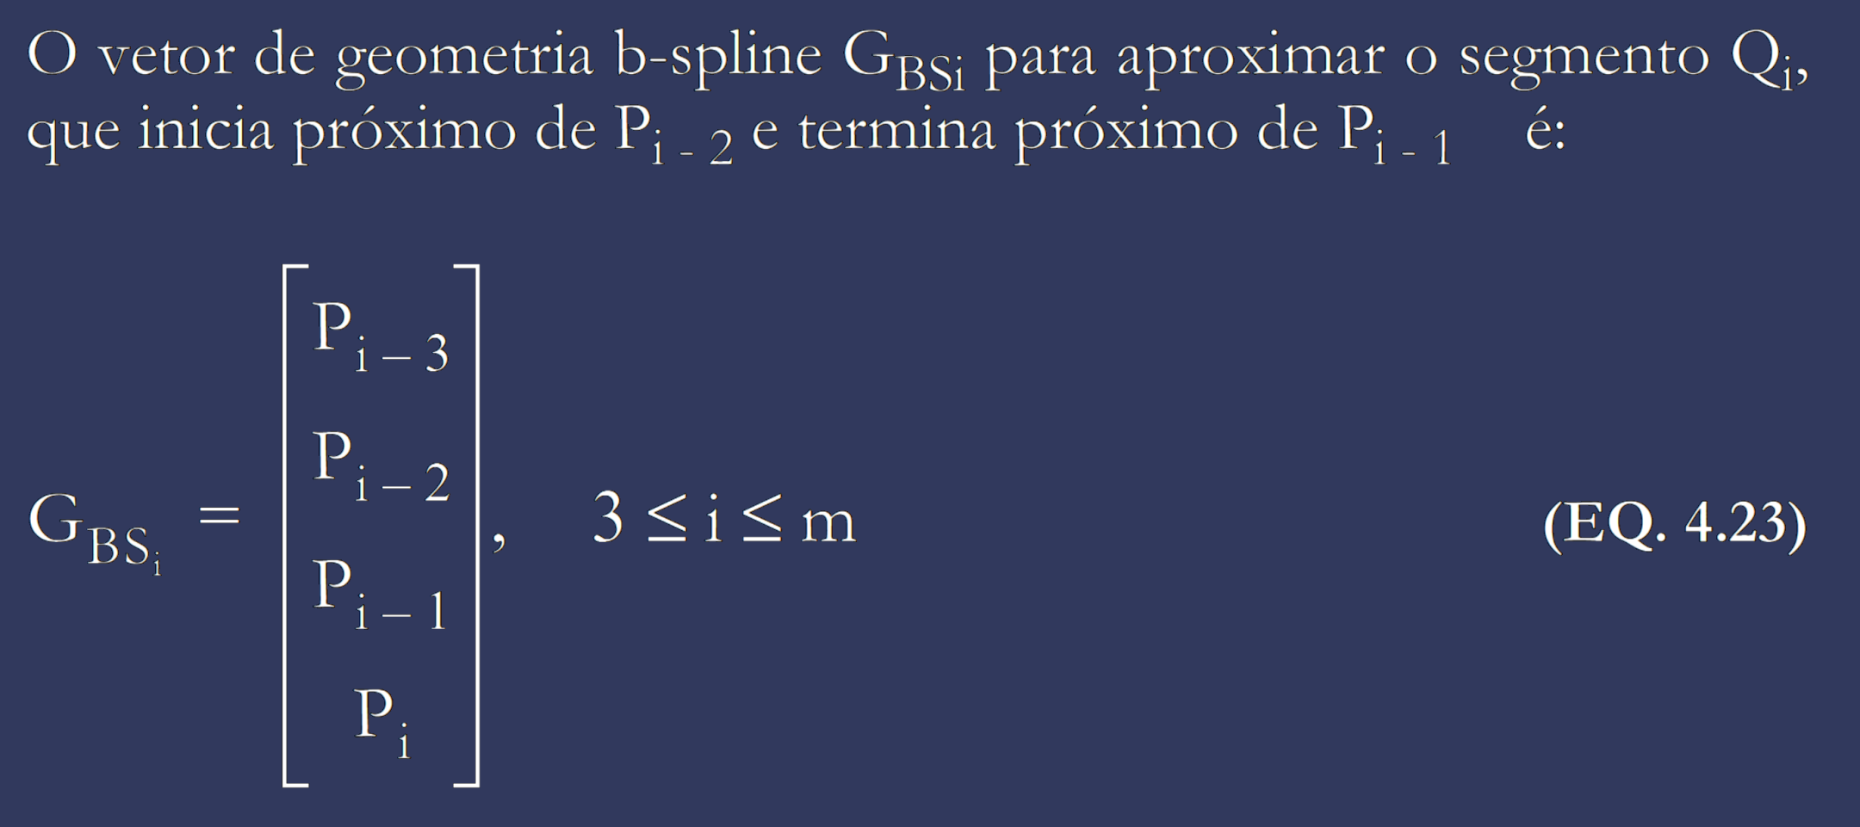

Slide 33
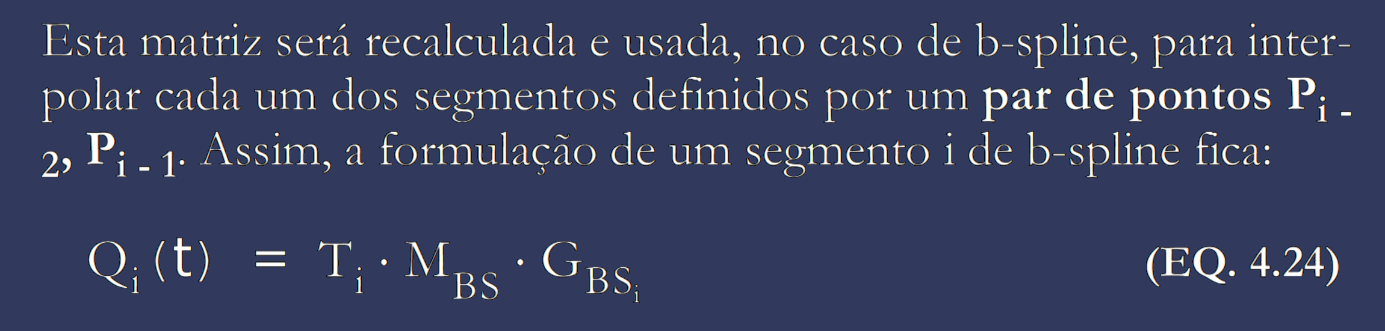


Slide 35
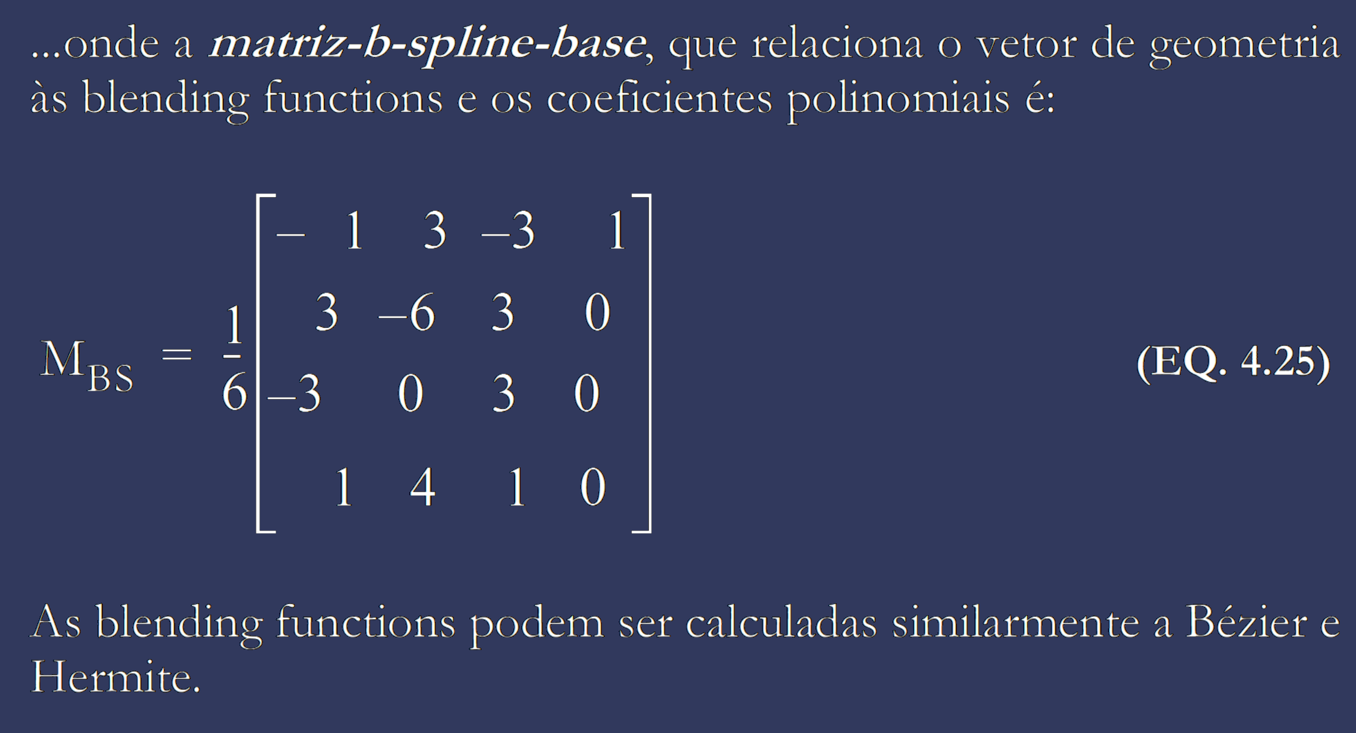

Slide 36

Atribuição-Uso Não-Comercial-Compartilhamento pela Licença 2.5 Brasil
Você pode:
- copiar, distribuir, exibir e executar a obra
- criar obras derivadas
Sob as seguintes condições:
Atribuição — Você deve dar crédito ao autor original, da forma especificada pelo autor ou licenciante.
Uso Não-Comercial — Você não pode utilizar esta obra com finalidades comerciais.
Compartilhamento pela mesma Licença — Se você alterar, transformar, ou criar outra obra com base nesta, você somente poderá distribuir a obra resultante sob uma licença idêntica a esta.
Para ver uma cópia desta licença, visite http://creativecommons.org/licenses/by-nc-sa/2.5/br/ ou mande uma carta para Creative Commons, 171 Second Street, Suite 300, San Francisco, California, 94105, USA.

Slide 37


